Slide 1
Тема: Сфера политики и социального управления

Slide 2
Сфера политики и социального управления
Власть. Роль политики в жизни общества
Понятие и признаки государства
Разделение властей
Формы государства
Политический режим. Демократия
Местное самоуправление
Участие граждан в политической жизни
Выборы, референдум
Политические партии и движения, их роль в общественной жизни
Гражданское общество и правовое государство

Slide 3
Власть. Роль политики в жизни общества
Власть – способность, право и возможность распоряжаться кем-либо и чем-либо, оказывать решающее воздействие на поведение и деятельность людей.
Виды власти
По источникам
власти
По субъектам
власти
По функциям
органов власти
Политическая, экономическая, духовно-информационная и др.
Государственная, партийная, семейная и др.
Законодательная, исполнительная, судебная.

Slide 4
Власть. Роль политики в жизни общества
Государственная власть – один из видов власти в обществе, где в качестве субъекта власти выступает государство в лице своих органов, учреждений и должностных лиц, а в качестве объекта власти – население страны.
Отличительные признаки государственной власти:
публичный характер, т.е. выступает от имени общества;
суверенный характер;
ограниченность территорией, это базовое условие существования государства.

Slide 5
Власть. Роль политики в жизни общества
Политика – это сознательная деятельность в политической сфере общества, направленная на достижение, укрепление и реализацию власти; деятельность связанная с определением содержания задач и функций государства.
Назначение и роль политики: 1) организационная (создаёт для общества организационные основания); 2) коммуникативная (обеспечивает общение людей, обмен информацией, связь между ними); 3) воспитательная (влияет на внутренний мир человека, приобщает личность к общественным делам); 4) контролирующая (воздействует на людей, используя власть); 5) интегративная (сплачивает, консолидирует различные группы и слои общества).

Slide 6
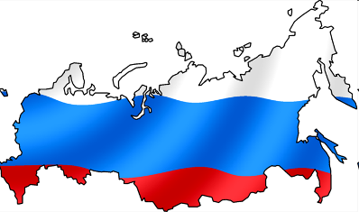
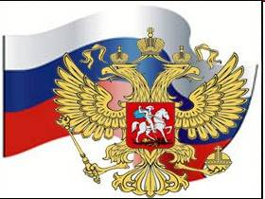
Понятие и признаки государства
Государство – организация политической власти, осуществляющая управление обществом, охрану его экономической и социальной структуры.
Признаки государства:
1) территориальная организация власти; 2) публичный характер власти; 3) суверенный характер власти; 4) принудительный характер власти; 5) исключительное право на сбор налогов и выпуск денег; 6) наличие государственной символики; 7) представление интересов общества в целом.

Slide 7
Что относится к признакам любого государства?
право взимания налогов
многопартийность
свободные выборы в органы власти
разделение властей

Slide 8
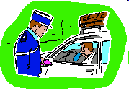
Понятие и признаки государства
Функции государства
Внутренние
Внешние
1) защита конституционного строя; 2) обеспечение народовластия; 3) обеспечение правопорядка и законности; 4) экономическая; 5) социальная; 6) консолидация общества и др.
1) участие в решении глобальных проблем; 2) обеспечение национальной безопасности; 3) развитие взаимовы-годного сотрудничества; 4) отстаивание государственных интересов в международ- ных отношениях.

Slide 9
Разделение властей
Разделение властей – разграничение полномочий и автономность законодательной, исполнительной и судебной властей, а также разделение власти между различными уровнями управления в обществе.
Разделение властей
и их основные
функции
Законодатель-
ная (парламент)
Исполнительная
(правительство)
Судебная (судьи
всех уровней)
Представляет интересы граждан, издаёт законы.
Управляет государственными делами.
Следит за соблюдением законов.

Slide 10
Верны ли следующие суждения о разделении властей?
А. Исполнительную власть осуществляет парламент.
Б. Последовательное соблюдение принципа разделения властей является одним из признаков тоталитарного государства.
верно только А
верно только Б
3) верны оба суждения
4) оба суждения неверны

Slide 11
Верны ли следующие суждения о разделении властей?
А. Разделение властей предполагает самостоятельность исполнительной, законодательной и судебной ветвей власти.
Б. Цель разделения властей – предотвращение злоупотребления властью каким-либо лицом или организацией.
1) верно только А
2) верно только Б
3) верны оба суждения
4) оба суждения неверны

Slide 12
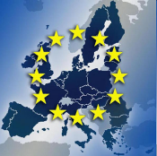
Формы государства
Форма государственно-территориального устройства – способ взаимосвязи территориальных образований государства, закреплённый в конституции.
Формы государственно-
территориального устройства
Унитарное
государство
Федерация
Конфедерация
Объединение нескольких территориальных единиц в одно государство.
Союз абсолютно независимых государств, объединившихся для проведения единой политики в общих целях.
Единое, неделимое, составляющее одно целое государственное устройство.

Slide 13
Государство Z разделено на уезды по территориальному признаку. Главы уездов назначаются правительством государства. В уездах нет собственных конституций. Какова форма государственно-территориального устройства страны Z?
1) федеративное государство
2) республика
3) монархия
4) унитарное государство

Slide 14
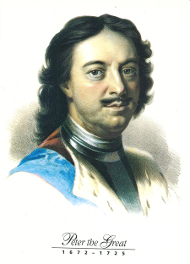
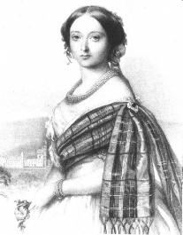
Формы государства
Форма правления – способ организации верховной государственной власти.
Монархия – форма правления, при которой верховная власть в стране принадлежит полностью, частично или формально единоличному наследственному правителю.
Монархия
Абсолютная
Ограниченная
Дуалистическая
Парламентская
(конституционная)

Slide 15
Формы государства
Республика – форма правления, при которой источником власти признаётся народ и формирование высших органов власти осуществляется путём выборов.
Республика
Президентская
Парламентская
Смешанная
Государство, в котором правительство формируется всенародно выбранным президентом и ответственно перед ним.
Государство, в котором законодательная и исполнительная власть поделены между президентом и парламентом.
Государство, в котором правительство формируется парламентом и ответственно перед ним.

Slide 16
Формы государства
В государстве Z верховная власть принадлежит наследственному правителю. Он руководит деятельностью кабинета министров, принимает законы, утверждает судебные решения. Какая форма правления существует в государстве Z?
федерация
абсолютная монархия
унитарное государство
республика

Slide 17
К признакам монархии относится
передача верховной власти по наследству
выборность высших органов власти
унитарное государственно-территориальное устройство
коллективный принцип принятия решений

Slide 18
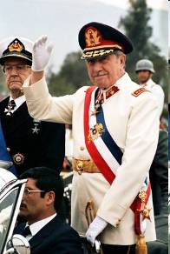
Политический режим. Демократия
Политический режим – совокупность методов, средств и приёмов осуществления в стране государственной власти и управления.
Политические
режимы
Авторитарный
Тоталитарный
Демократический
Авторитарный режим – политический режим, при котором государственная власть осуществляется одним лицом либо узким кругом лиц (правящей элитой) при минимальном участии населения, обычно сочетается с личной диктатурой (Восточные деспотии, Чили в период правления А. Пиночета).

Slide 19
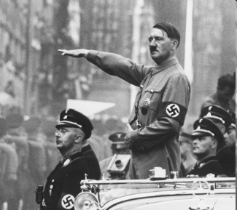
Политический режим. Демократия
Тоталитарный режим (итальянский фашизм, немецкий национал-социализм:
1) Государство осуществляет тотальный (полный) контроль всех сторон частной и общественной жизни; 2) господство одной партии; 3) оппозиция отрицается; 4) права и свободы граждан лишь декларируются; 5) закон защищает интересы не личности, а государства; 6) централизованная экономика, государственное планирование, жёсткая производственная дисциплина; 7) существует единая обязательная официальная идеология.

Slide 20
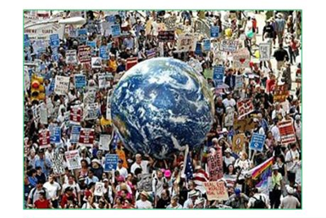
Политический режим. Демократия
Демократический режим (Великобритания, Россия):
1) опора на большинство населения, которое сознательно поддерживает демократические ценности; 2) правовое государство, построенное на основе разделения и взаимного контроля властей; 3) многопартийность; 4) политический плюрализм 5) оппозиция действует легально; 6) большой объём прав и свобод граждан, которые не только провозглашаются, но и гарантируются фактически; 7) закон защищает права и свободы граждан; 8) смешанная экономика, доминирует частный сектор; государственное регулирование частного предпринимательства носит косвенный характер.

Slide 21
Установите соответствие между признаками и видами политических режимов: к каждому элементу, данному в первом столбце, подберите элемент из второго столбца.
ПРИЗНАКИ
А)свободные выборы в органы государственной власти
Б)правовое государство
В)обязательная государственная идеология
Г)всеобъемлющий постоянный контроль жизни человека и общества
Д)многопартийная система
ВИДЫ ПОЛИТИЧЕСКИХ РЕЖИМОВ
1- А, Б, Д.
2- В, Г.
1)демократический
2)тоталитарный

Slide 22
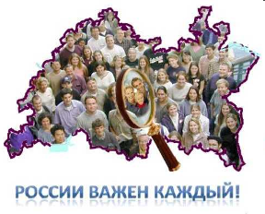
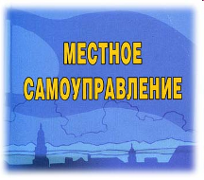
Местное самоуправление
Местное самоуправление – реализуемое на практике право населения, проживающего на соответствующей территории, самостоятельно решать вопросы местного значения путём референдума, выборов, других форм прямого волеизъявления, а также через выборные и другие органы местного самоуправления.
Муниципальное
образование
Выборные
представительные
органы
Органы местной
администрации

Slide 23
Верны ли следующие суждения о местном самоуправлении?
А. Органы местного самоуправления устанавливают таможенные пошлины и сборы.
Б. Согласно Конституции РФ, органы местного самоуправления регулируют деятельность судебной власти.
верно только А
верно только Б
верны оба суждения
оба суждения неверны

Slide 24
Участие граждан в политической жизни
Политическое участие – действия гражданина с целью повлиять на принятие и реализацию государственных решений, выбор представителей в органы власти.
Основные формы
Обращения и письма граждан к
власти
Участие в деятельности
политических партий, движений
Участие в выборах и референдумах
Прямые действия граждан
(участие в митингах и т.д.)

Slide 25
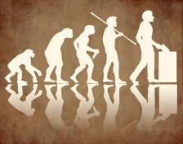
Участие граждан в политической жизни
Политическая культура – это совокупность политических знаний, отношений, ценностей, убеждений людей.
Политические знания: знание общественного устройства, государственного строя и т.д.
Положительное отношение к политике, понимание её важной роли в жизни общества.
Умения политического действия: умение ясно и убедительно излагать свои взгляды, выслушивать и понимать другую точку зрения, защищать свои убеждения; умение самостоятельно ориентироваться в политической информации и др.
Активное включение гражданина в общественно-политическую жизнь.

Slide 26
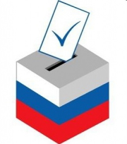
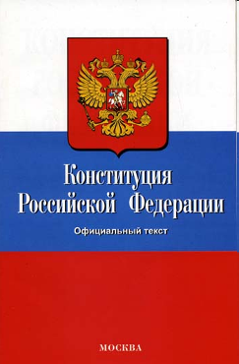
Выборы, референдум
Выборы – особый политический институт, связанный с организацией и способом проведения голосования и определения его результатов, а также с распределением его результатов.
Референдум – форма принятия законов или решение наиболее важных вопросов государственной жизни путём всеобщего голосования (одна из форм прямой демократии).
12 декабря 1993г. Состоялось всенародное голосования (референдум) по конституции РФ.

Slide 27
Всенародное голосование с целью принятия решения по важному государственному вопросу – это
1) опрос
2) рейтинг
3) референдум
4) электорат

Slide 28
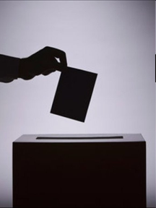
Выборы, референдум
Избирательные права граждан – это конституционное право избирать и быть избранным в органы государственной власти и в выборные органы местного самоуправления.
Избирательное право
Активное
Пассивное
право избирать
право быть избранным
В Российской Федерации путём выборов избираются:
Президент РФ, депутаты Государственной Думы, формируются законодательные органы субъектов РФ, выборные органы местного самоуправления.

Slide 29
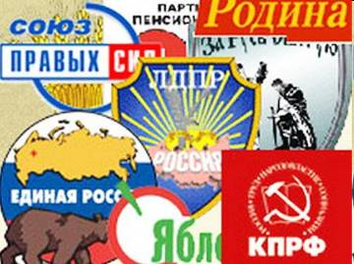
Политические партии и движения, их роль в общественной жизни
Политическая партия – это организованная группа единомышленников, выражающая интересы определённых социальных слоёв и стремящаяся к завоеванию государственной власти или участию в её осуществлении.
Признаки политической партии:
1) политическая программа; 2) партийный устав; 3) руководящие органы; 4) разветвлённая сеть первичных местных организаций; 5) активное участие в борьбе за власть.
Политическая программа – совокупность положений, описывающих будущее устройство общества; средства и механизмы решения социальных и экономических проблем общества.

Slide 30
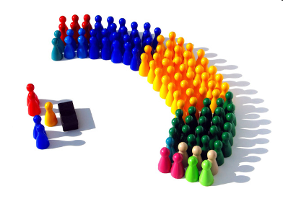
Политические партии и движения, их роль в общественной жизни
Основные функции политических партий:
борьба за власть в государстве и влияние на политику в государстве;
участие в осуществлении власти;
политическое воспитание;
формирование общественного мнения;
подготовка кадров политиков;
выражение интересов социальных групп.
Многопартийность – деятельность в стране нескольких политических партий, конкурирующих в борьбе за голоса избирателей.

Slide 31
Политические партии и движения, их роль в общественной жизни
Верны ли следующие утверждения о политических партиях?
А. Политическая партия объединяет сторонников одной политической программы.
Б. Политические партии предлагают решения социально-экономических проблем общества.
верно только А
верно только Б
верны оба суждения
оба суждения неверны

Slide 32
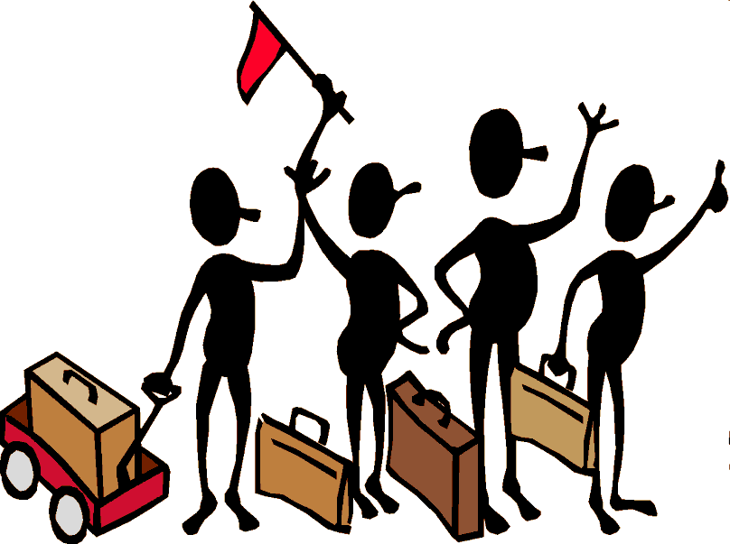
Политические партии и движения, их роль в общественной жизни
Политическое движение – общественное движение, преследующее политические цели, поддерживаемые его участниками.
Отличительные признаки:
1)стремится не к завоеванию власти, а к воздействию на власть в нужном для него направлении;
не имеет строгой организационной структуры;
ориентировано на выражение частных интересов;
не требует обязательного идеологического единения своих участников;
имеет широкую, достаточно пёструю социальную базу;
зависит от своего лидера.

Slide 33
Политические партии и движения, их роль в общественной жизни
Антивоенные,
антиядерные
За права и
свободы
человека
За землю и
социальные
права
крестьян
Антиглобализм
(за новый
экономический
порядок)
Демократические
движения
современности
Неприсоеди-
нения
Экологические
Женские,
молодёжные
Против
расовой и
национальной
дискриминации

Slide 34
Гражданское общество и правовое государство
Гражданское общество – сфера жизнедеятельности людей, свободная от непосредственного влияния со стороны государства и его должностных лиц, но вместе с тем организованная, внутренне упорядоченная сфера, где люди реализуют свои частные интересы, объединяясь в группы и организации.
Функции гражданского общества:
способствование формированию органов государства;
защита интересов граждан и их объединений;
обеспечение социализации и воспитания граждан.

Slide 35
Инициативная группа граждан выступила против строительства завода. Этот пример иллюстрирует деятельность
1) авторитарного режима
2) гражданского общества
3) политической системы
4) местного самоуправления

Slide 36
Какой пример иллюстрирует деятельность гражданского общества?
1) Парламент принял поправку в Налоговый кодекс.
2) Жители микрорайона провели митинг против строительства торгово-развлекательного центра на месте сквера.
3) Депутаты провели уроки в школах.
4) Президент страны одобрил инициативу депутатов.

Slide 37
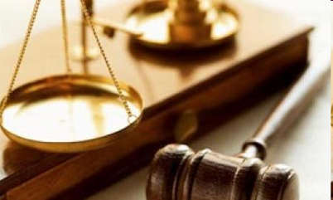
Гражданское общество и правовое государство
Правовое государство – демократическое государство, организация и деятельность которого основаны на праве и ограничены правом, где созданы условия для наиболее полного обеспечения естественных и неотчуждаемых прав человека.
Признаки (принципы) правового государства:
Верховенство закона во всех сферах жизни;
Реальное разделение властей;
Гарантированность и незыблемость прав и свобод человека;
Взаимная ответственность государства и личности;
Политический и идеологический плюрализм.

Slide 38
Какой из приведённых признаков отличает демократическое правовое государство?
1) наличие армии, формирующейся на контрактной основе
2) гарантированность законами прав и свобод человека
3) действие в стране закона, регулирующего деятельность политических партий
4) формирование при президенте консультативного совета из лидеров ведущих партий страны

